Slide 1
线上+线下培训如何有效开展
护理助手—更省心·更高效
线上+线下培训

Slide 2
护理助手—更省心·更高效
线上+线下培训
温馨提示：帮助中心链接：https://guide.hulizhushou.com/e474/31c8
95%的问题都可以在帮助中心找到答案

Slide 3
护理助手—更省心·更高效
线上+线下培训
使用场景
护理部组织现场培训，但有部分人员无法到达现场参加，护理部需区分未到达现场人员，并且对未到现场人员的学习成果做限制。
使用优势
1.可筛选未到达现场人员名单
2.可对线上学习人员做约束，达到学习效果
3.对未到现场学习人员学习结果做条件限制
4.学习结果一键导出，自动分析教学成果
建议使用条件
1.现场进行签到（必要条件）：只有到现场的人员才能签到，可用于区分到场、未到场人员
2.上传学习课件（限制时长）
3.颁发培训学分
4.设置随堂测试：保障学习效果

Slide 4
护理助手—更省心·更高效
线上+线下培训
现场签到：用于确认到场未到场人员
培训开始前通过系统创建培训计划，开通【离场签到】设置签到负责人。（开通离场签到时也可将签到时间设置为培训开始前进行，可以不用等培训结束后再签到）
注：开通离场签到后，未进行签到人员也可以进行随堂测试的答题。这样可以不限制未到场人员不能答题。如需限制未到场人员不能进行随堂测试答题，可以开通入场签到。

Slide 5
护理助手—更省心·更高效
线上+线下培训
上传培训学习课件
注：系统规则，如设置附件，需完成附件后才可以答题。如设置附件阅读时长，需达到设置的阅读时长之后才能进行随堂测试答题。如不需要限制，阅读时长可以为空不进行限制。
建议：现场培训时不进行阅读时长的限制，培训之后通知未到场人员查看附件学习再进行阅读时长的限制。

Slide 6
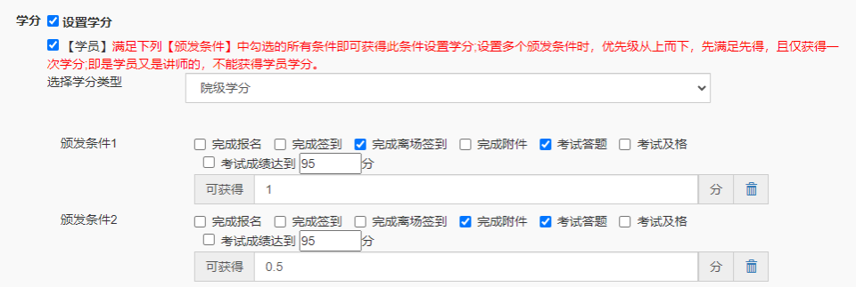
护理助手—更省心·更高效
线上+线下培训
设置学分颁发条件
注：建议未到现场答题人员学分减少并要求观看完成附件。（颁发条件自上而下，先满足先得，最高学分放在最前面）

Slide 7
护理助手—更省心·更高效
线上+线下培训
设置随堂测试
根据培训要求设置即可
现场培训时，学员到现场就进行签到。
培训讲课结束后告知大家先点开附件再进行随堂测试的答题（需告知现场人员尽快完成答题，否则结束后就需要学习附件之后才能答题）。
注：此时附件是没有学习时长限制的，所以在现场培训未结束前，不要通知线上人员学习和答题。

Slide 8
护理助手—更省心·更高效
线上+线下培训
设置随堂测试
根据培训要求设置即可

Slide 9
护理助手—更省心·更高效
线上+线下培训
注意事项
现场培训时，学员到现场就进行签到。
培训讲课结束后告知大家先点开附件再进行随堂测试的答题（需告知现场人员尽快完成答题，否则结束后就需要学习附件之后才能答题）。
注：此时附件是没有学习时长限制的，所以在现场培训未结束前，不要通知线上人员学习和答题。
现场培训结束后，在后台计划中操作修改，将附件观看时长设置上，建议时间久一点，可以更好的保障查看附件的学习效果。
此时就可以通知未到现场人员打开APP进行学习与答题。

Slide 10
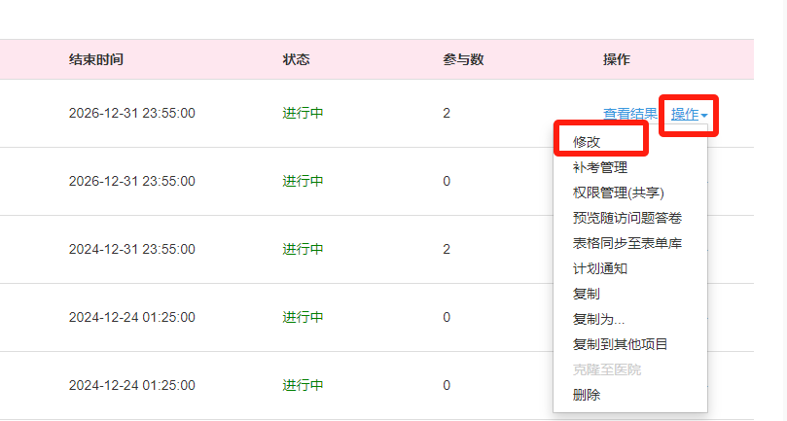
护理助手—更省心·更高效
线上+线下培训
阅读时长设置方式

Slide 11
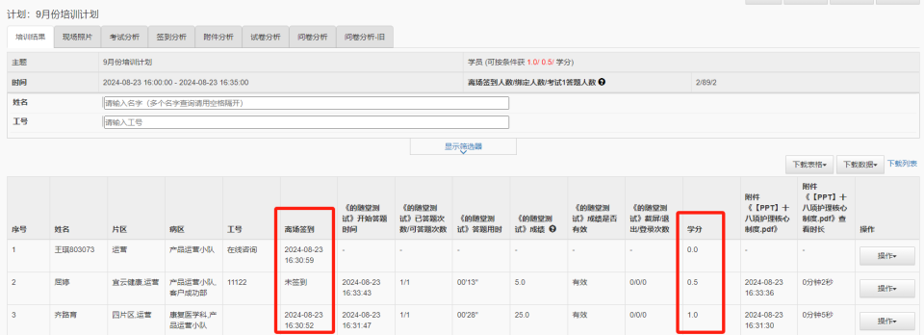
护理助手—更省心·更高效
线上+线下培训
培训结果查看：可打印/导出
培训结束后就可以通过计划查看结果筛选出未签到人员，即未到现场人员。并且未到现场人员完成附件和答题后也只能获取少的学分结果。结果列表可以打印/导出。

Slide 12
护理助手—更省心·更高效
线上+线下培训
常见问题&解答
Q1：已完成相应的学习，并通过了考试，达到了学分颁发的条件为什么还没有获得相应的学分。
A1：学分颁发规则：在计划结束后72小时后才会自动颁发，例如：计划结束时间是25年1月20日20:00，需要等到25年1月23日20:00之后才会自动颁发。如果在计划结束后就需要颁发学分，后台管理员可以手动进行颁发，系统颁发和手动颁发学分不冲突，不会重复进行学分的颁发。

